Slide 1

Сьогодні на уроці
- Повторюємо числа 1 - 9
-Повторюємо склад чисел
- Додаємо і віднімаємо в межах 9
- Порівнюємо числа в межах 9

Slide 2
Пригадуємо «сусідів» числа (попереднє та наступне число).
Назви і запиши наступне до числа 3
Назви і запиши попереднє до числа 8
Назви і запиши наступне до числа 5
Назви і запиши «сусідів» числа 8

Slide 3
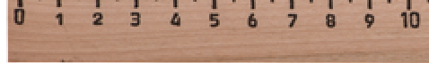
Підручник ст. 40
Вправа 1

Slide 4
Підручник ст. 40
Вправа 2

Slide 5
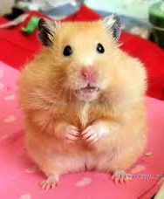
Руханка

Slide 6
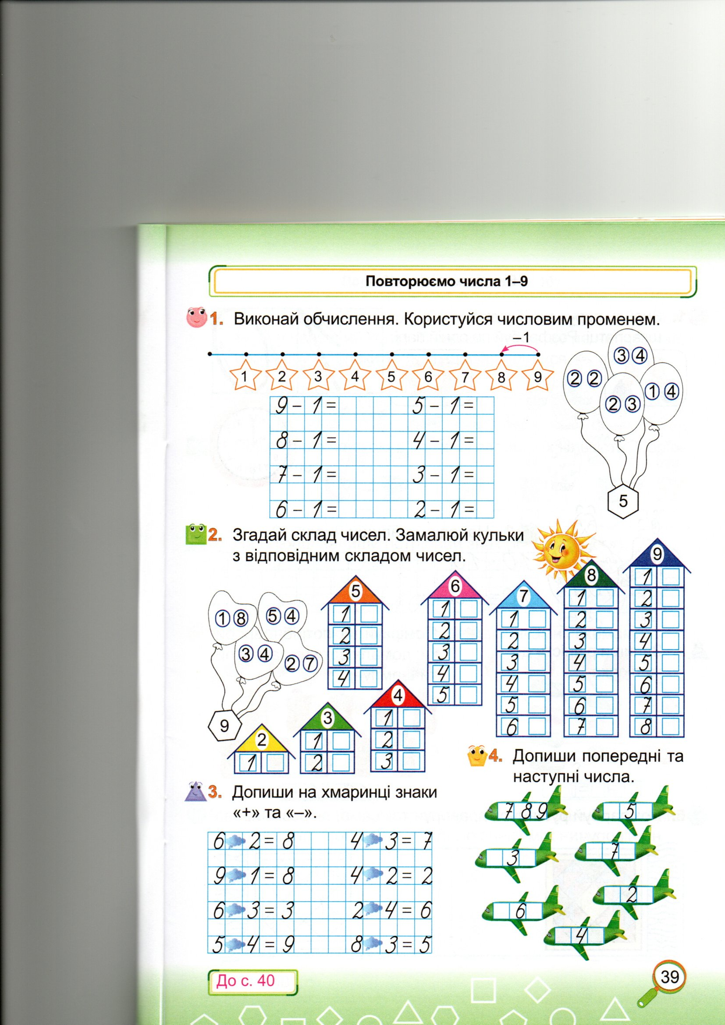
Друкований зошит ст. 39
Вправа 2.

Slide 7
Друкований зошит ст. 39
Вправа 3.

Slide 8
Друкований зошит ст. 39
Вправа 4.

Slide 9
Тренуюся самостійно
Робота в зошиті
(ст. 39)
Закінчи виконання вправ

